Slide 1
CHÀO MỪNG
CÁC EM ĐẾN VỚI TIẾT HỌC HÔM NAY

Slide 2
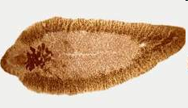
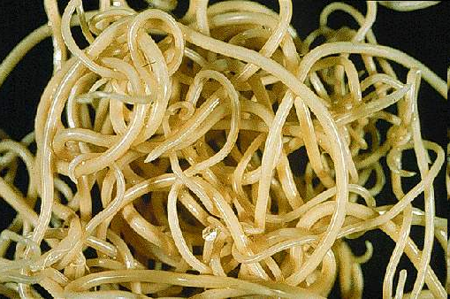
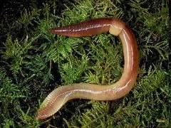
CHƯƠNG 3: CÁC NGÀNH GIUN
1. Ngành giun dẹp
2. Ngành giun tròn
3. Ngành giun đốt

Slide 3
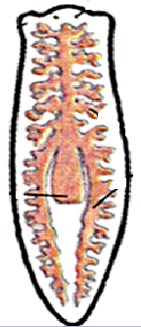
CHỦ ĐỀ 1: NGÀNH GIUN DẸP
Baøi môùi :
- Cơ thể đối xứng hai bên - Dẹp theo chiều lưng bụng
- Ruột phân nhánh - Loài lưỡng tính
- Sống: tự do ( sán lông) - Sống: kí sinh (sán lá gan, sán dây)
Sán lông
Sán lá gan

Slide 4
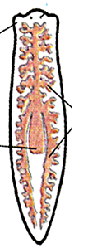
SÁN LÔNG ( sống tự do)
Mắt
Thùy khứu giác
1/Sán lông sống ở nơi nào?
→Sống tự do ở các vùng nước ven biển.
2/Cơ thể sán lông có cấu tạo ra sao?
→ Hình lá, hơi dài, dẹp theo hướng lưng bụng.
3/Sán lông thích nghi với lối sống như thế nào?
→ Sán lông thích nghi với lối sống bơi lội tự do.
Nhánh ruột
Miệng
SÁN LÔNG

Slide 5
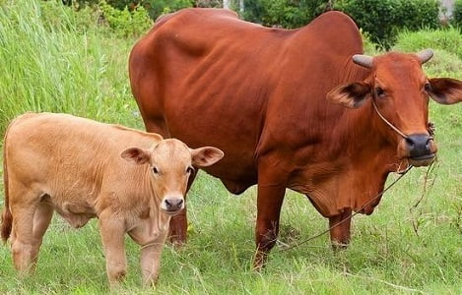
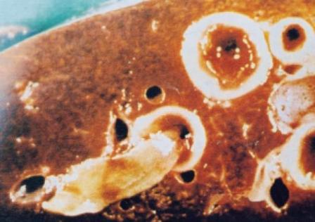
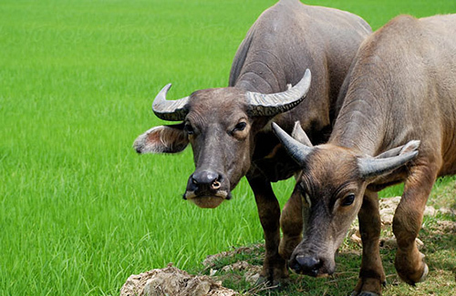
Tiết 11 - Bài 11: SÁN LÁ GAN
I/Nơi sống, cấu tạo, di chuyển
Nơi sống
Gan bị nhiễm sán
Là loài giun dẹp trong kí sinh trong gan, mật trâu bò

Slide 6
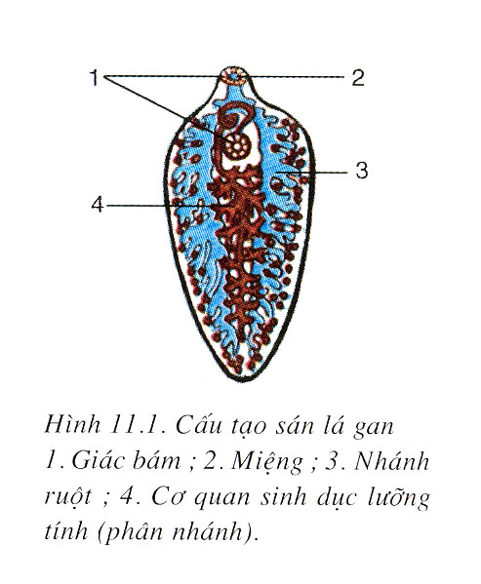
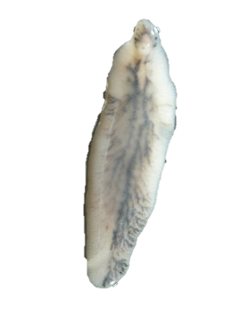
I/Nơi sống, cấu tạo, di chuyển
Cấu tạo
Cơ thể hình lá, dẹp, dài 2 – 5cm, đối xứng hai bên, có màu đỏ máu.
Mắt và lông bơi tiêu giảm.
Giác bám, cơ quan tiêu hóa, cơ quan sinh dục phát triển.

Slide 7
Di chuyển
Nhờ cơ vòng, cơ dọc phát triển
→ Giúp chui rúc, luồn lách trong môi trường kí sinh.

Slide 8
Tiết 11 - Bài 11: SÁN LÁ GAN
I/Nơi sống, cấu tạo, di chuyển
Nơi sống:
Kí sinh trong gan và mật trâu, bò.
Cấu tạo:
Cơ thể hình lá, dẹp, dài 2 – 5cm, đối xứng hai bên, có màu đỏ máu.
Mắt và lông bơi tiêu giảm.
Giác bám, cơ quan tiêu hóa, cơ quan sinh dục phát triển.
Di chuyển:
Nhờ cơ vòng, cơ dọc phát triển → chui rúc, luồn lác trong môi trường kí sinh

Slide 9
Tiết 11 - Bài 11: SÁN LÁ GAN
II/Dinh dưỡng
Miệng
- Sán lá gan dùng giác bám, bám chắc vào nội tạng vật chủ.
- Hầu có cơ khoẻ giúp miệng hút chất dinh dưỡng đưa vào hai nhánh ruột.
- Ruột phân nhánh nhỏ để vừa tiêu hoá vừa dẫn chất dinh dưỡng đi nuôi cơ thể.
- Chưa có hậu môn
Giác bám
Nhánh
ruột

Slide 10
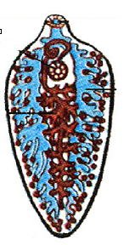
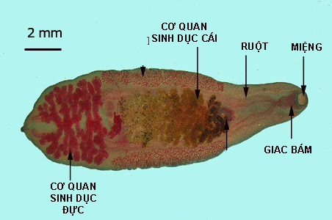
Tiết 11 - Bài 11: SÁN LÁ GAN
III/Sinh sản
Cơ quan
sinh dục
lưỡng tính

Slide 11
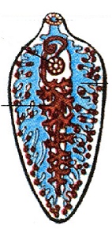
Tiết 11 - Bài 11: SÁN LÁ GAN
III/Sinh sản
1.Cơ quan sinh dục
- Cơ quan sinh dục lưỡng tính.
Đặc điểm: dạng ống,
phân nhánh và phát triển chằng chịt.
Cơ quan
sinh dục
lưỡng tính
Sán lá gan

Slide 12
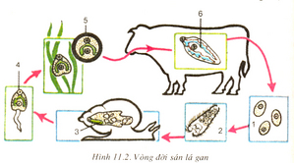
2. Vòng đời
Sán trưởng thành
đẻ trứng
Kén sán
Trứng sán
Ấu trùng có đuôi
Ấu trùng trong ốc
Trứng nở thành ấu trùng có lông

Slide 13
2. Vòng đời
Sán lá gan
(gan, mật trâu bò)
Gặp nước
Trứng
Ấu trùng có lông
Kết kén
Ấu trùng có đuôi
Ấu trùng trong ốc
(Cây thủy sinh)
(Môi trường nước)

Slide 14
Hãy trả lời các câu hỏi sau:
1. Nếu trứng không gặp nước thì sao?
- Trứng sẽ không nở, ấu trùng sẽ chết.
2. Ấu trùng nở ra không gặp cơ thể ốc thích hợp?
- Ấu trùng không có nơi kí sinh, ấu trùng sẽ chết.
3. Ốc chứa vật ký sinh bị các động vật khác ăn thịt mất?
- Ấu trùng trong cơ thể ốc chết hoặc ký sinh ở vật chủ mới.

Slide 15
Hãy trả lời các câu hỏi sau:
4. Kén sán bám vào rau, bèo … chờ mãi mà không gặp trâu, bò ăn phải ?
- Kén sán sẽ chết đi.
5. Sán lá gan thích nghi với phát tán nòi giống như thế nào?
Thay đổi vật chủ, nhiều giai đoạn ấu trùng.
6. Dựa vào vòng đời, em hãy nêu cách phòng bệnh sán?
- Vệ sinh môi trường, đảm bảo vệ sinh ăn uống, không sử dụng phân tươi, tẩy sán định kì…

Slide 16
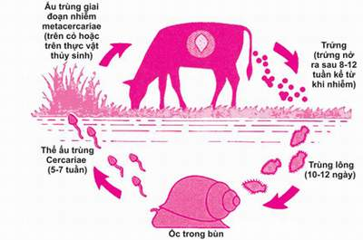
Vì sao trâu, bò nước ta mắc bên sán lá gan nhiều?
+ Vệ sinh chuồng trại, ủ phân trước khi bón cho cây trồng.
+ Tiêu diệt vật chủ trung gian gây bệnh (ốc)
+ Tẩy sán định kỳ cho trâu, bò
Để phòng bệnh sán lá gan cho trâu, bò cần phải làm những gì ?

Slide 17
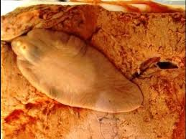
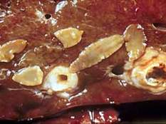
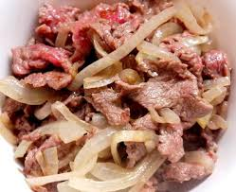
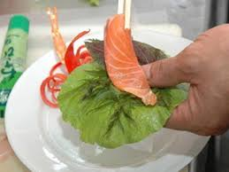

Slide 18
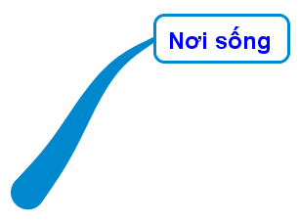
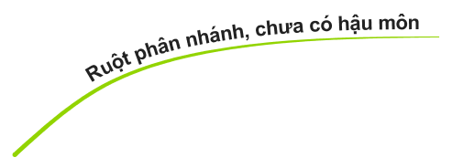
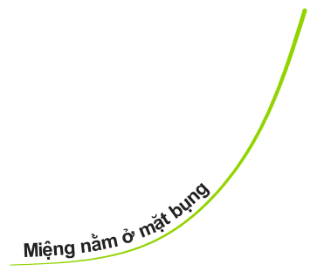
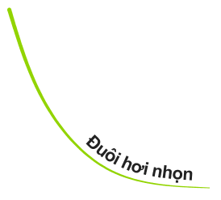

Slide 19
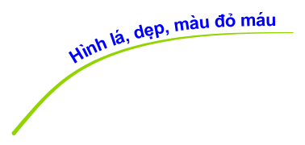
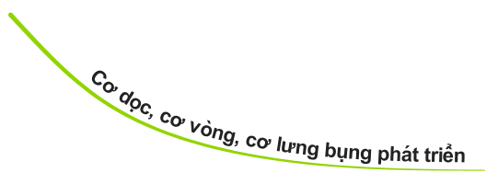
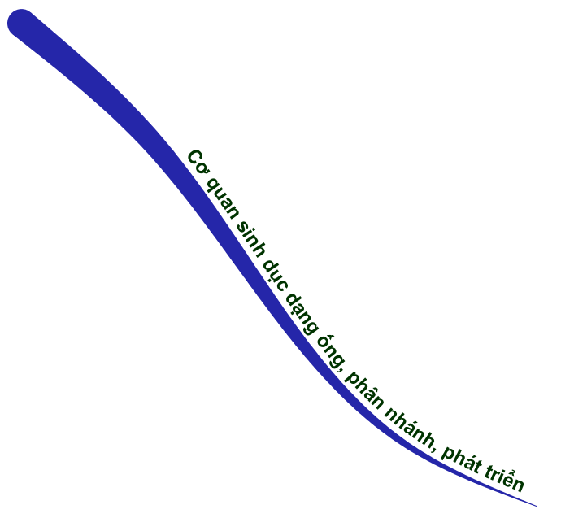

Slide 20
Hướng dẫn về nhà
Chép vào vở và học thuộc bài ghi bài 11
Làm bài tự học và nộp lên LMS. Hạn chót: 14g00 thứ 6 hàng tuần

